Slide 1


校友邦实习实践平台
操作指南
教学管理员
www.xybsyw.com

Slide 2
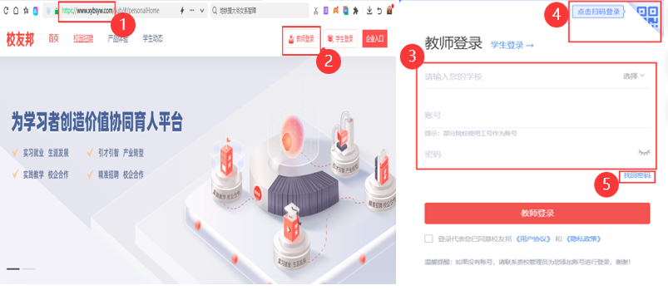
一、平台操作指南
1.电脑网页端登录
截图
建议选择最新谷歌浏览器中打开：www.xybsyw.com 或百度“校友邦官网”
官网首页右上角点击“教师登录”
选择您要登录的学校(可通过选择省份或者关键字搜索学校）
输入账号和密码直接登录/或选择扫码登录使用小程序教师端扫码
首次登入时需绑定手机，并重设密码。如绑定手机后，忘记密码时可自行重置

Slide 3
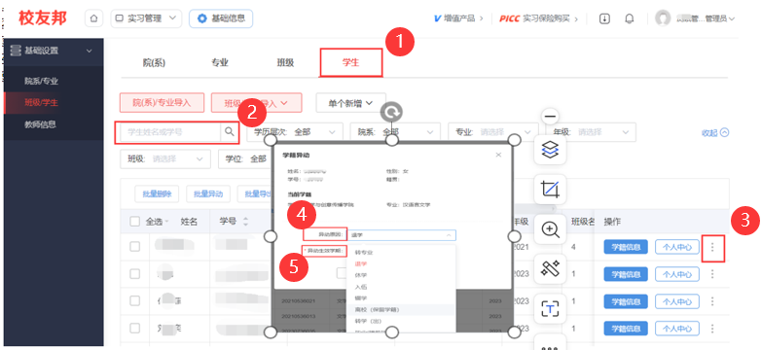
1.1 学籍异动
截图
对于休学复学等原因需要变更年级或者班级的学生，可通过学生信息批量导入，完成学生学籍异动；也可以通过单个手动异动；
点击基础信息，学生信息；
通过姓名或学号搜索需要异动的学生信息；
点击右侧更多（三点符号），选择学籍异动；
选择异动原因，选择学生最新学籍信息；
选择异动的生效学期：保持与实习计划所属学期一致；

Slide 4
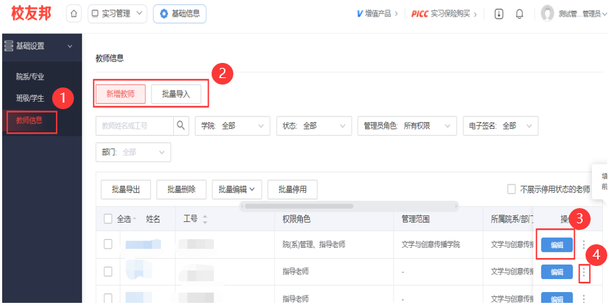
1.2 教师信息新增及权限设置
截图
点击基础设置中的教师信息；
选择新增教师或批量导入；
可编辑设置管理员权限，如学院管理员、专业管理员等；
可点击右侧更多（三点符号），选择重置密码，重新发送账号和密码到手机短信；

Slide 5
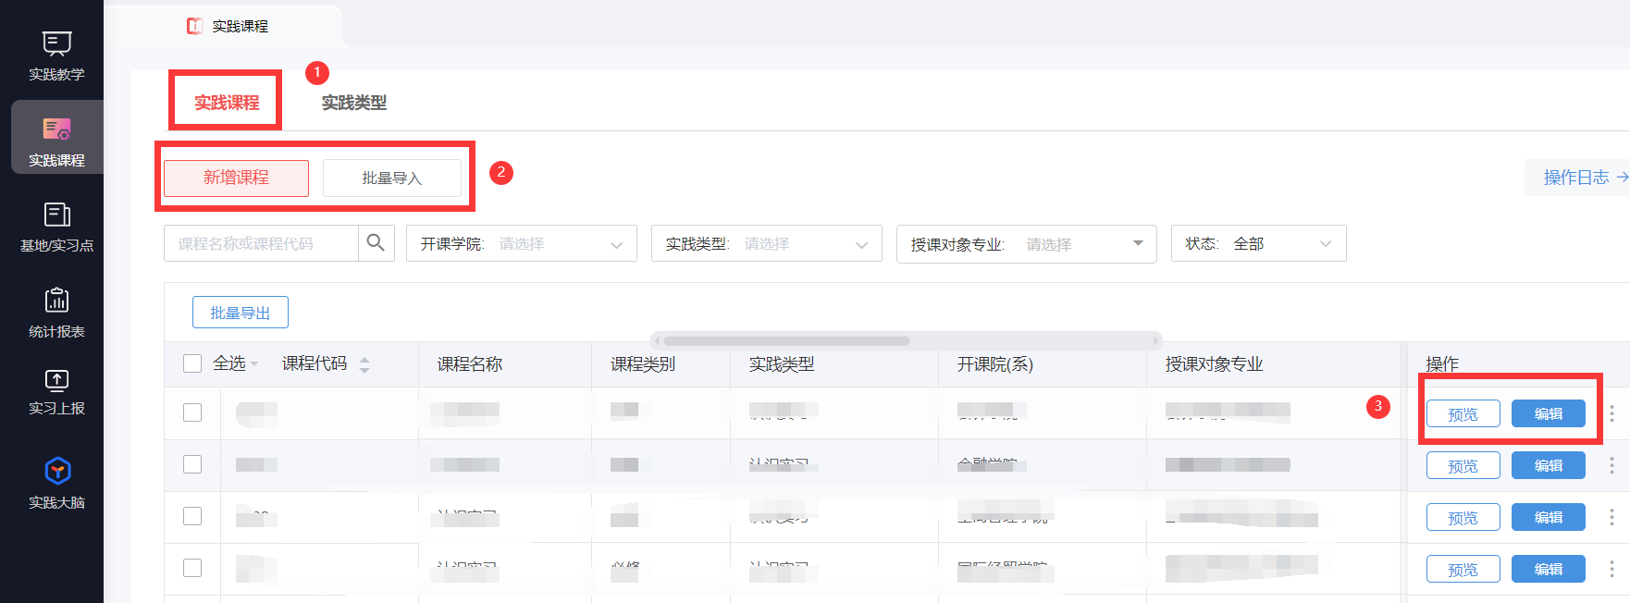
1.3 导入（新增）实践课程
截图
实践教学，实践课程；
选择新增课程或批量导入；如需要添加新的实践类型，可以由校级管理员先添加再导入；
可预览和编辑已添加的课程信息；

Slide 6
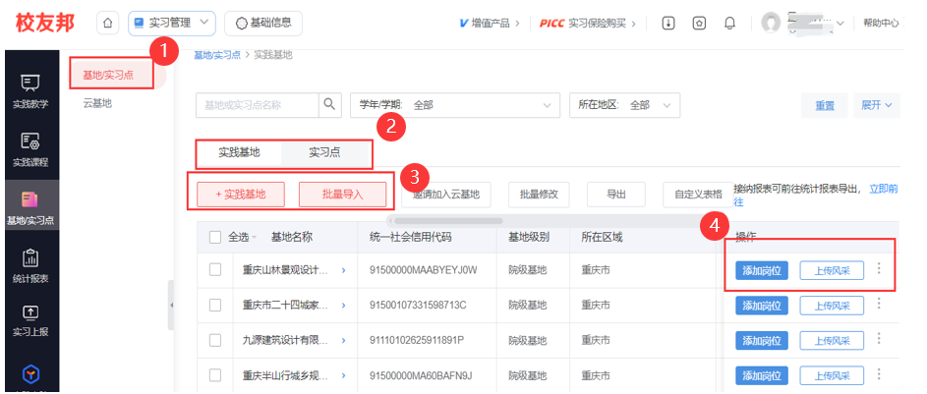
1.4 新增基地/实习点
截图
点击基地/实习点；
选择实践基地或实习点，已签订协议为实践基地，未签订协议的为实习点；
选择单个添加或批量导入，可下载批量导入表格；
单个添加岗位，或在批量导入中导入多个岗位信息

Slide 7
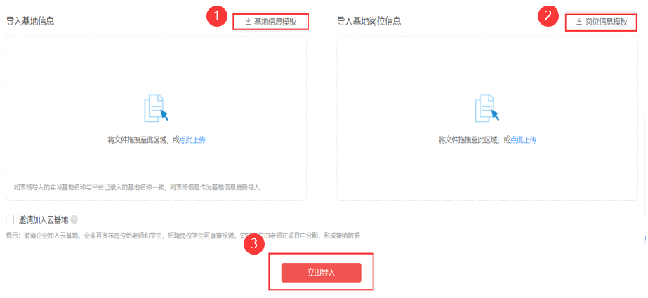
1.5 基地/实习点-批量导入
截图
按表格要求填写基地/实习点导入模版，上传；
按表格要求填写岗位信息导入模版，上传；
可选择基地和岗位同时导入，也可单独导入；

Slide 8
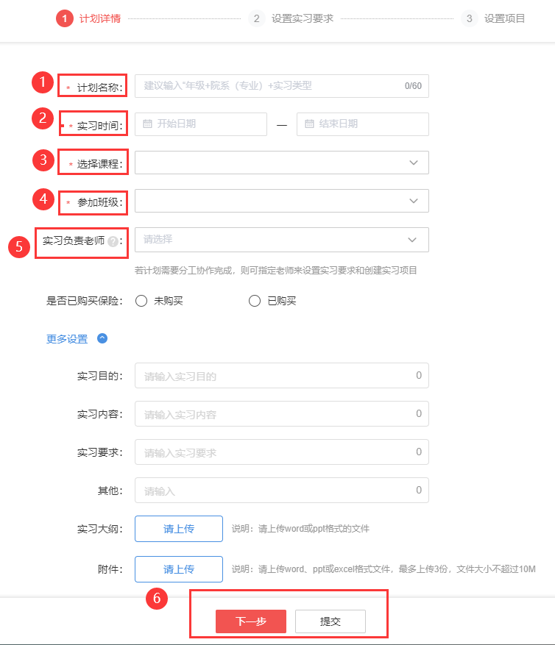
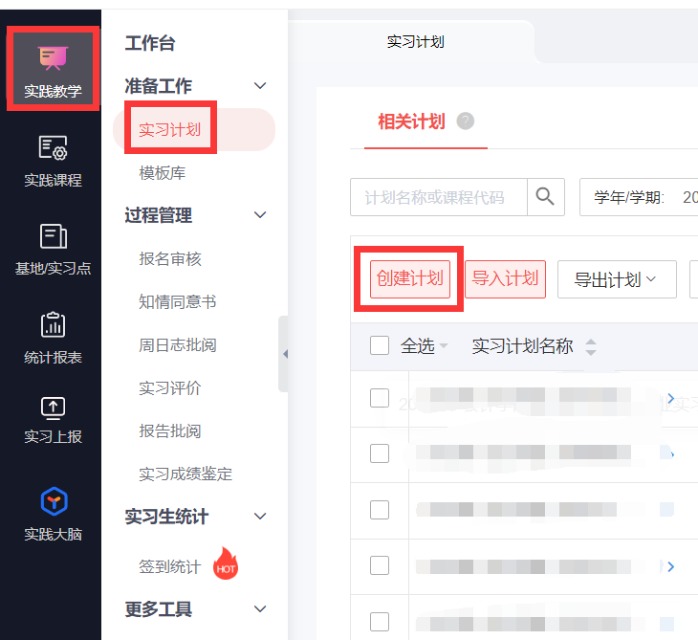
2.1 实习计划设置-设置计划
计划名称：建议输入年级+院系+实习类型；
实习时间：设置实习开始和结束时间，建议与培养方案保持一致；如为跨学期的实习，默认统计报表归档学期为开始时间所在学期，且可以手动归档学期；
选择课程：可按内容搜索相关课程，如未找到对应可能，可从左下角点新增，也可通过实践课程模块新增课程后再重新选择；
参加班级：选择对应需要参加的年级和班级；
实习负责老师：为实习计划负责老师，可指定老师来设置实习要求和创建实习项目；
更多设置：可根据培养方案完善内容，点击下一步会自动跳转到实习要求设置界面；或提交完成第一步设置；带*号为必填项

Slide 9
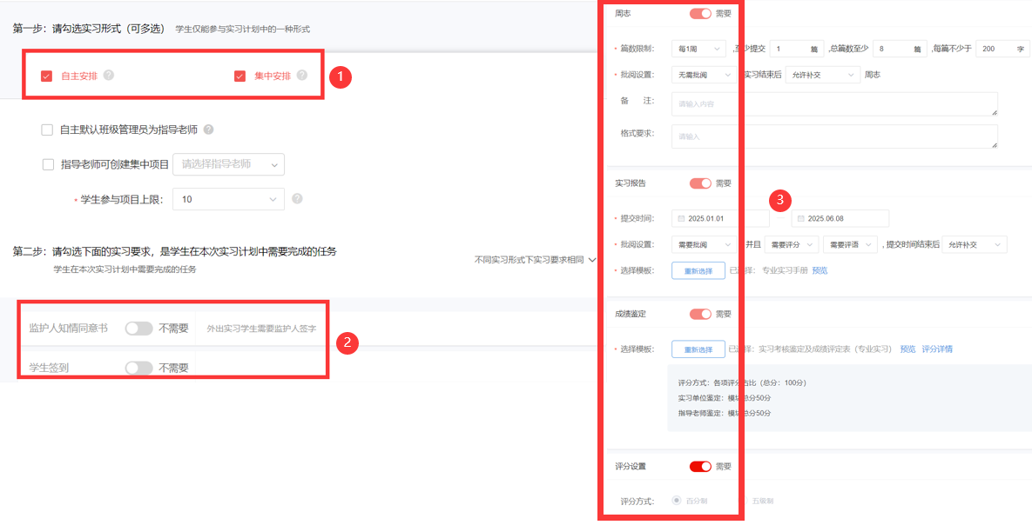
2.2 实习计划设置-设置要求
根据实际安排情况选择实习形式；自主安排即分散实习、集中安排即基地/实习点实习、双向选择项目制实习；
根据需要选择实习要求，所有选项为自定义设置或由校级管理员统一设置要求规则，即学生在本次实习中需要完成的实习任务；
如常用设置：签到、周志、实习报告、成绩鉴定等，完成标*号必填后，点击下一步会自动跳转到实习项目设置界面；或提交完成这一步设置；

Slide 10
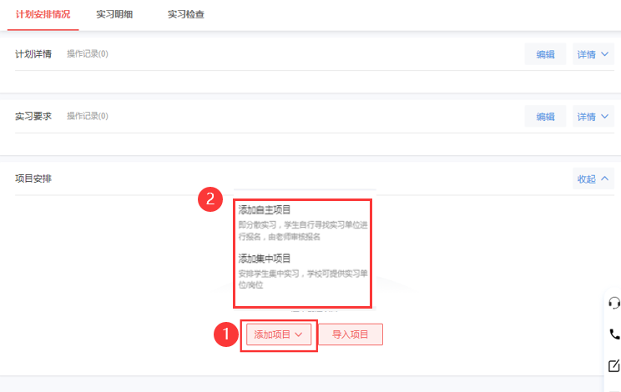
2.3 实习计划设置-设置项目
可手动添加项目或下载模版按要求填写后批量导入项目；
自主项目需要手动添加，且一个计划下只添加一个自主项目；集中项目可以添加多个或批量导入；

Slide 11
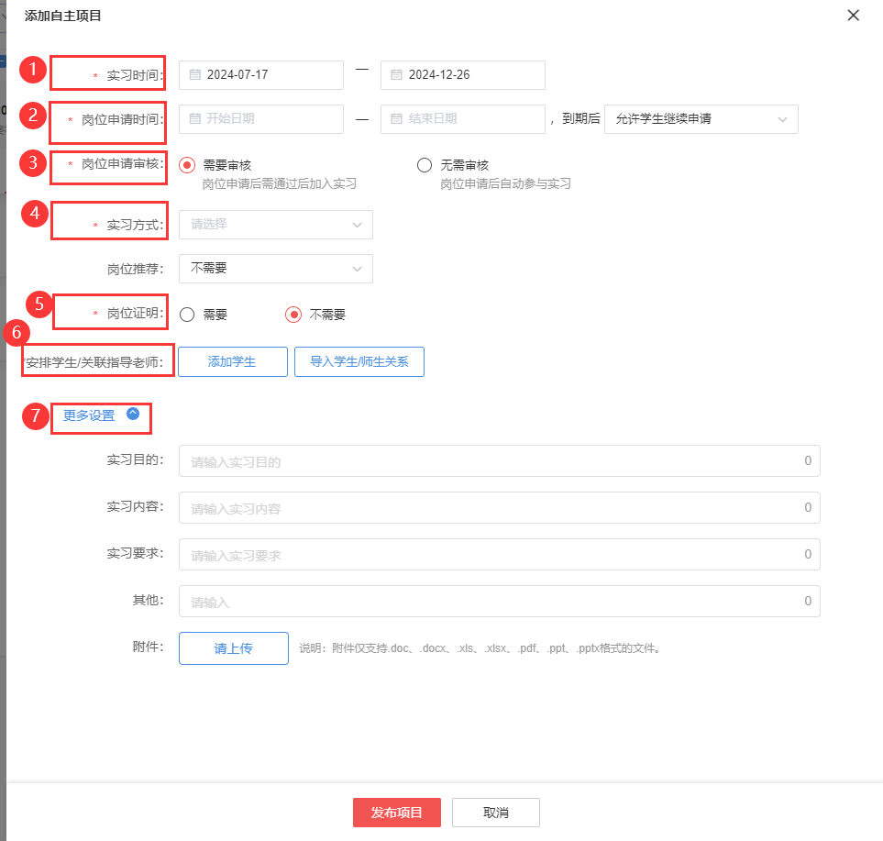
2.3.1 实习计划设置-设置实习项目-自主项目
实习时间：设置实习开始和结束时间，建议与培养方案保持一致，此时间需在计划时间范围内；
岗位申请时间：指学生开始实习前需要完成报名时间，可提前或保持与计划时间一致；
岗位申请审核：根据需要设置指导老师是否需要审核学生的报名，如无需审核系统会自动审核通过；
实习方式：根据实际安排选择实习方式，建议以现场实习为主；
岗位证明：根据需要设置可由学生上传岗位证明照片；
安排学生/关联指导老师：从添加学生选择需要安排实习的学生，或批量导入学生/师生关联；
如有更多设置根据要求完善；

Slide 12
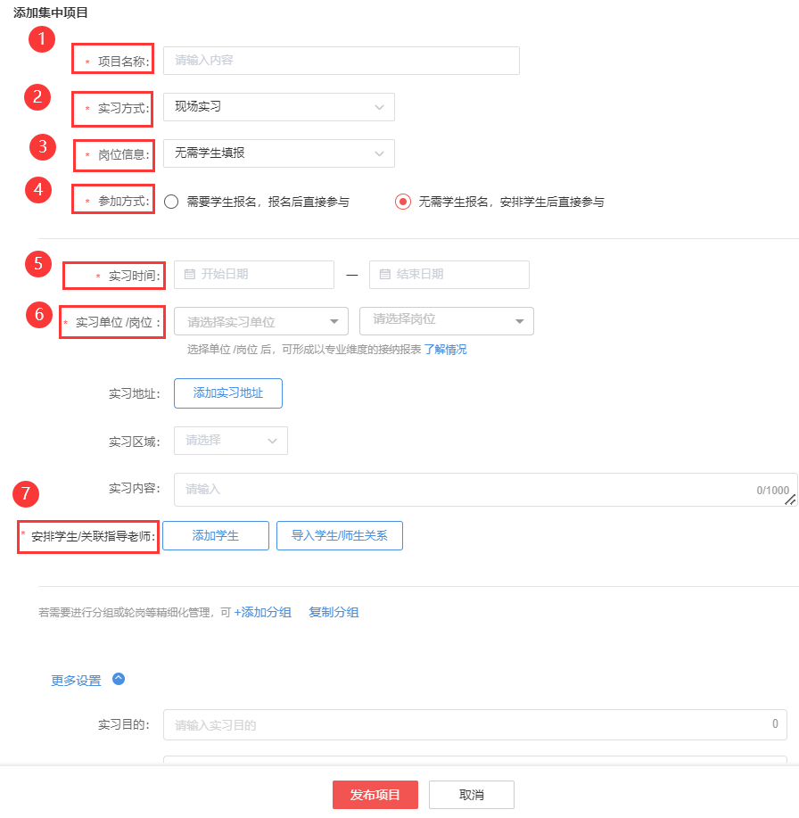
2.3.2 实习计划设置-设置实习项目-集中项目
项目名称：建议以基地/实习点名称命名；
实习方式：根据实际安排选择实习方式，建议为现场实习为主；
岗位信息：可以选择是否需要学生填写具体的岗位信息；
参加方式：可以选择是否需要学生报名参加；
实习时间：设置实习开始和结束时间，建议与培养方案保持一致；此时间需在计划时间范围内；
实习单位/岗位：选择需要安排的基地/实习点的企业及岗位，如无法选择，需从基地/实习点模块中先添加完成；
安排学生/关联指导老师：从添加学生选择需要安排实习的学生，或批量导入学生/师生关联；

Slide 13
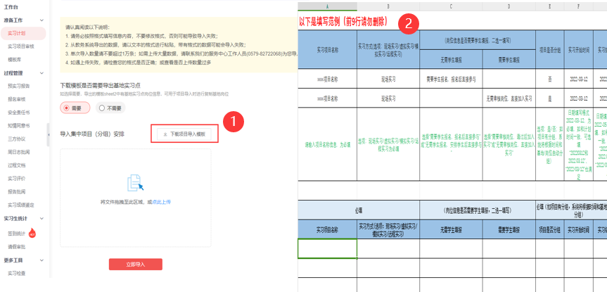
2.3.3 实习计划设置-设置实习项目-批量导入集中项目
如需要设置多个集中实习，可下载项目导入模版；
按模版要求填写，批量改入；

Slide 14
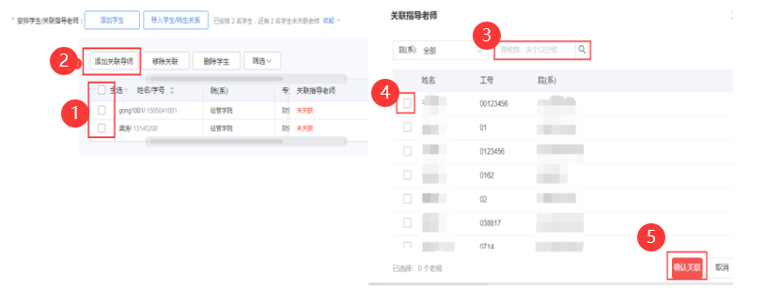
2.4.1 实习计划设置-关联指导老师-从项目中手动关联指导老师
可按专业、班级等筛选相同指导老师的学生信息，全选；
点击添加关联指导老师；
选择单个或是多个指导老师信息；
选择对应的指导老师；
确认关联完成；

Slide 15
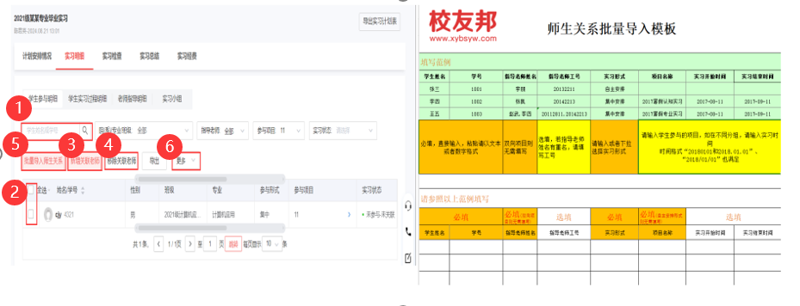
2.4.2 实习计划设置-关联指导老师-批量关联导师
可单个搜索学生；
选择对应学生信息，可全选
单个新增关联指导老师；
可移除原指导老师，重新选择新的指导老师，完成指导老师更换；
如学生较多，可批量导入师生关联，按导入模版要求填写；
更多设置中可对中断实习的学生进行实习中断；再变更实习方式；

Slide 16
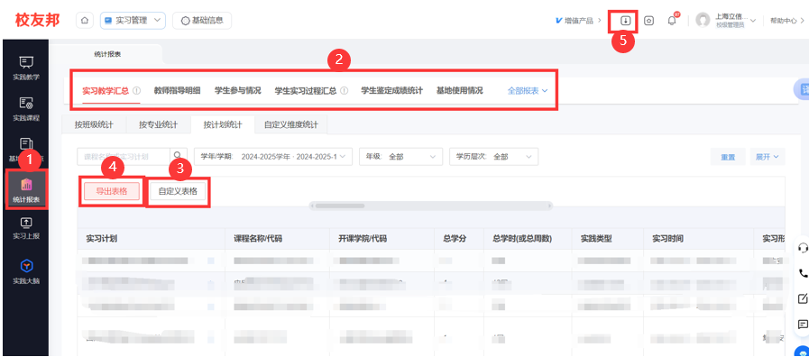
3.4 查看统计报表点击左侧导航栏“统计报表”按钮
点击功能菜单中对应的报表
通过“院系/专业/班级”、“学年/学期”等筛选需要的数据
点击“自定义表格”按钮，可以选择表格显示的维度
5. 点击“批量导出”按钮，导出筛选的数据，跳转到下载中心进行下载
温馨提示：到下载中心下载时，如果表格较大，报表下载状态会显示“报表生成中”，请等待片刻即可。如长时间还是显示“报表生成中”，可按键盘“F5”键，刷新网页。
3.查看统计报表
截图
点击统计报表；
可选择对应实习不同阶段查看对应的统计报表；
可对需要导出的统计报表按自定义设置；
可导出表格；
从下载中心下载报表，如数据较多建议可分开导出；

Slide 17
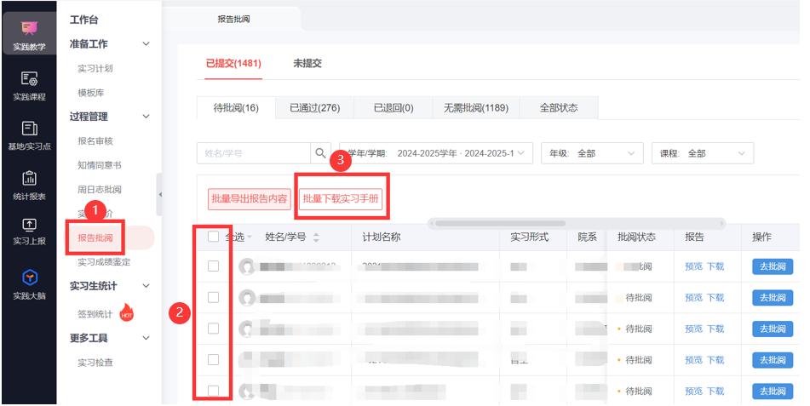
3.4 查看统计报表点击左侧导航栏“统计报表”按钮
点击功能菜单中对应的报表
通过“院系/专业/班级”、“学年/学期”等筛选需要的数据
点击“自定义表格”按钮，可以选择表格显示的维度
5. 点击“批量导出”按钮，导出筛选的数据，跳转到下载中心进行下载
温馨提示：到下载中心下载时，如果表格较大，报表下载状态会显示“报表生成中”，请等待片刻即可。如长时间还是显示“报表生成中”，可按键盘“F5”键，刷新网页。
4.1 导出实习资料-实习手册
截图
点击实践教学，报告批阅；
可按课程，班级等筛选需要导出的范围，全选；
批量下载实习手册，含周日志文档，下载至该当前使用电脑的文档下载路径处；

Slide 18
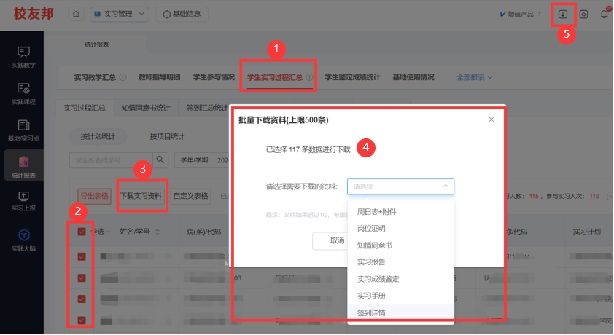
3.4 查看统计报表点击左侧导航栏“统计报表”按钮
点击功能菜单中对应的报表
通过“院系/专业/班级”、“学年/学期”等筛选需要的数据
点击“自定义表格”按钮，可以选择表格显示的维度
5. 点击“批量导出”按钮，导出筛选的数据，跳转到下载中心进行下载
温馨提示：到下载中心下载时，如果表格较大，报表下载状态会显示“报表生成中”，请等待片刻即可。如长时间还是显示“报表生成中”，可按键盘“F5”键，刷新网页。
4.2 导出实习资料-过程文档
截图
点击统计报表，实习过程汇总；
可按课程，班级等筛选需要导出的范围，全选；
下载实习资料；
选择需要下载的资料
从下载中心处下载；

Slide 19
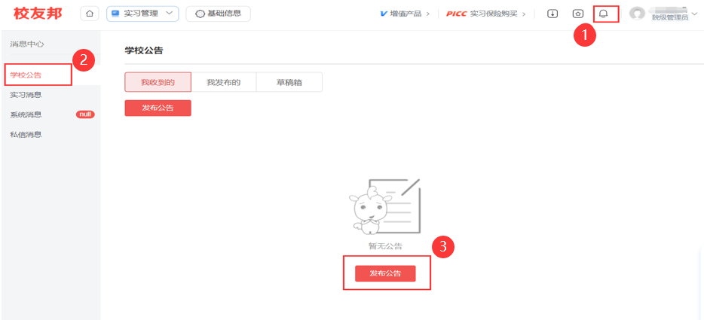
① 从右侧铃铛图标点击；
② 点击学校公告；
③ 填写公告内容，选择发送对象，发布公告
5.学校公告

Slide 20

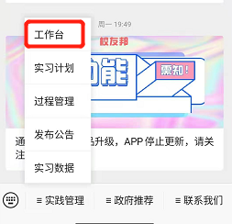
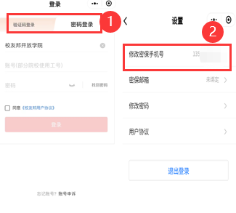
6.微信小程序-登录
微信扫描下方二维码关注校友邦教师端公众号，点击实践管理，工作台，进入登录界面
输入学校、账号、密码进行登录或使用验证码登录；
从在下方我的，设置里可以退出登录，切换账号或修改密码等；

Slide 21
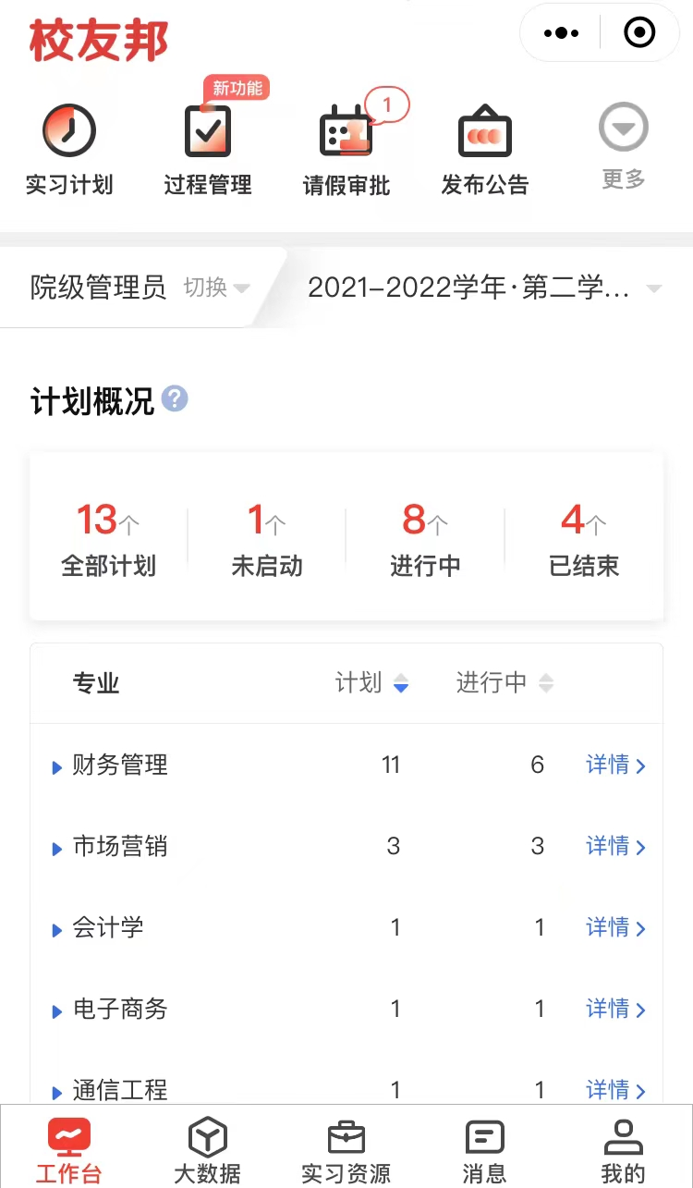
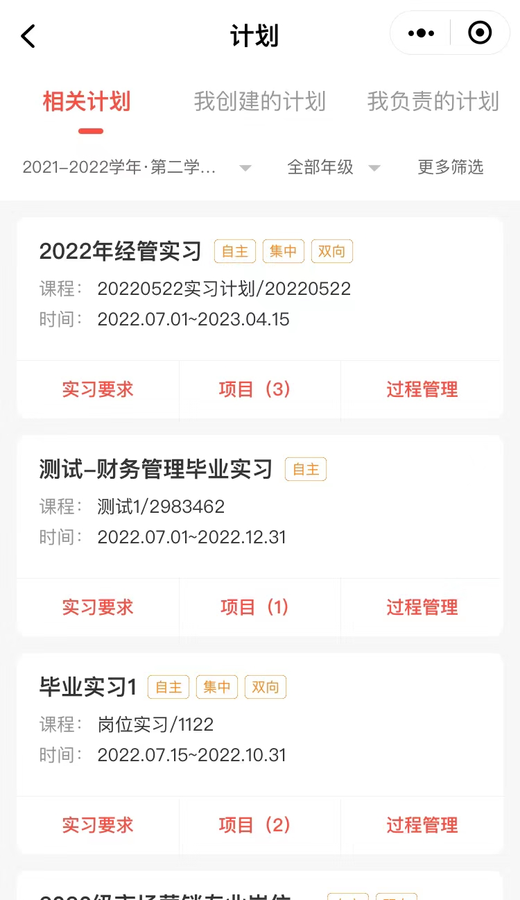
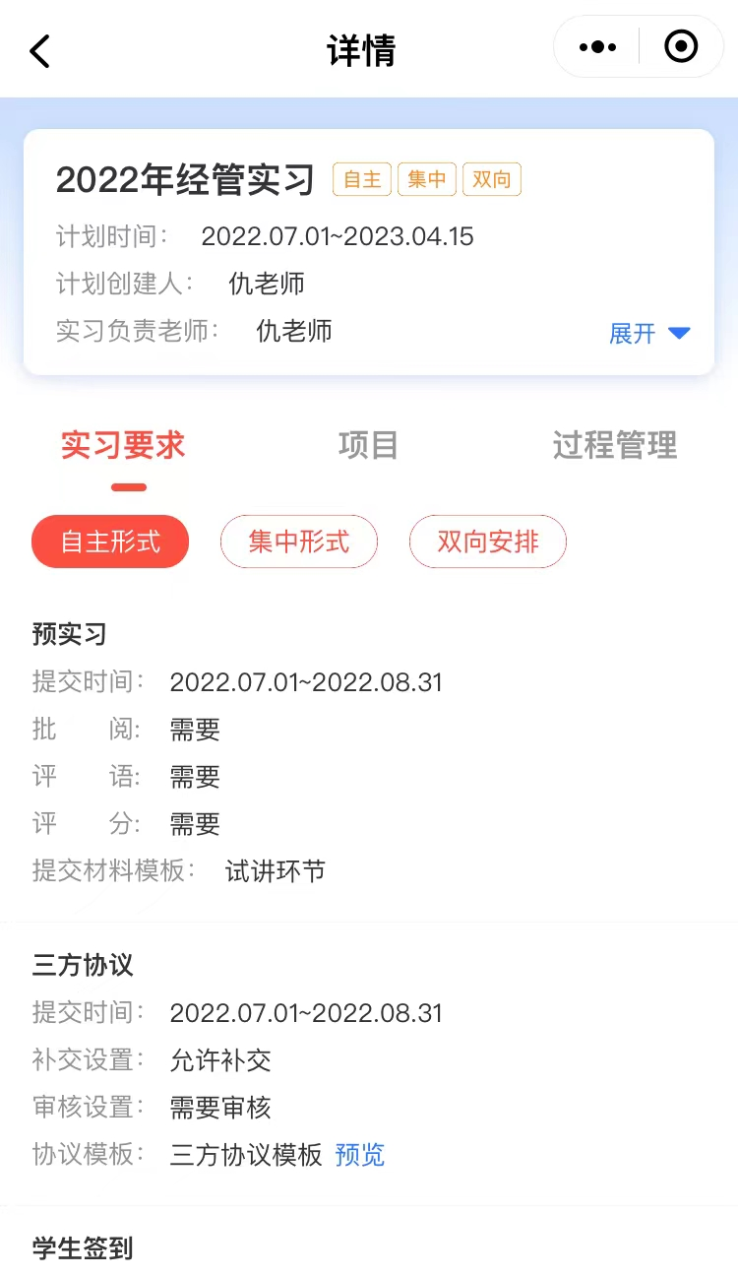
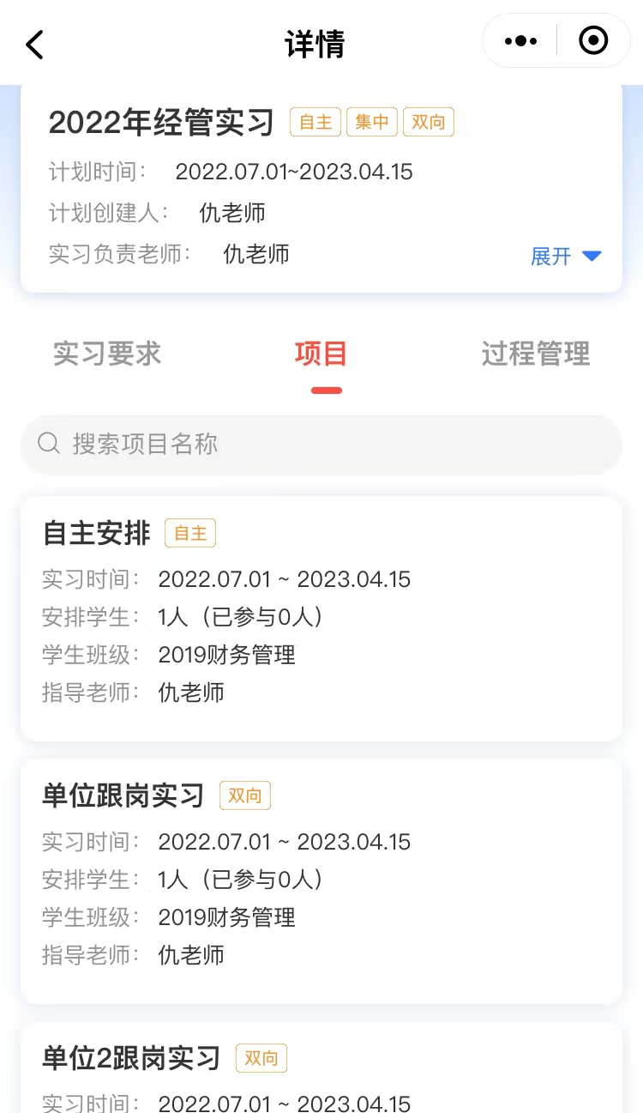
7.1 小程序-工作台
可切换为管理员，查看学院计划概况

Slide 22
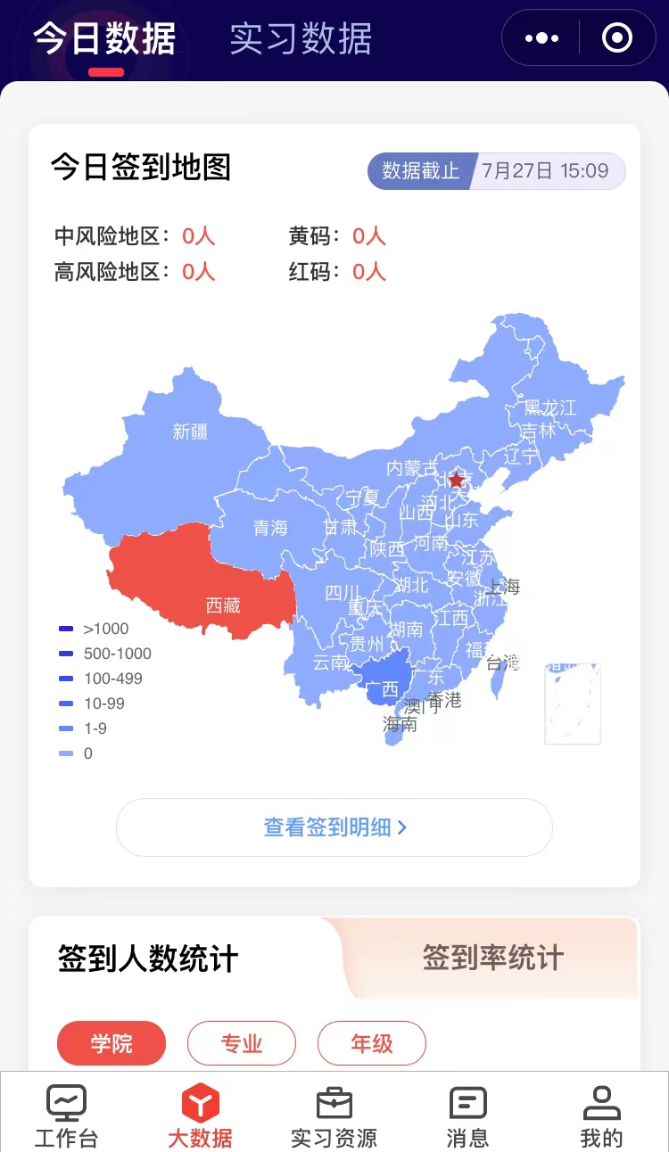
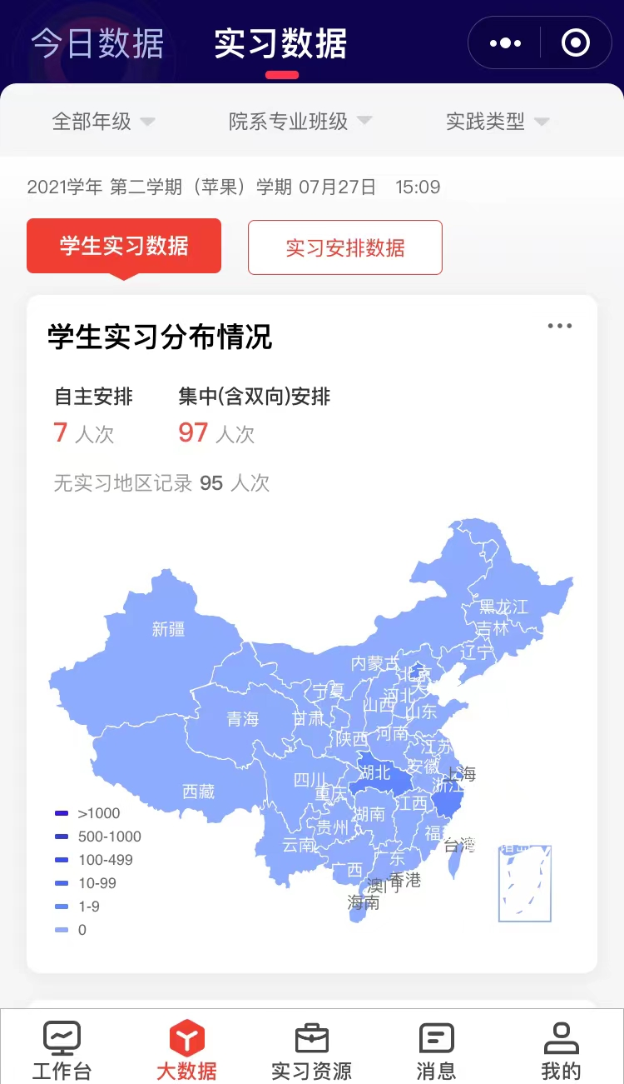
7.2 小程序-大数据
① 为增值业务“实时监控数据”在小程序端的显示（网页端为数据监控大屏）；
② 可在移动端随时查看实时数据和相关统计数据；

Slide 23
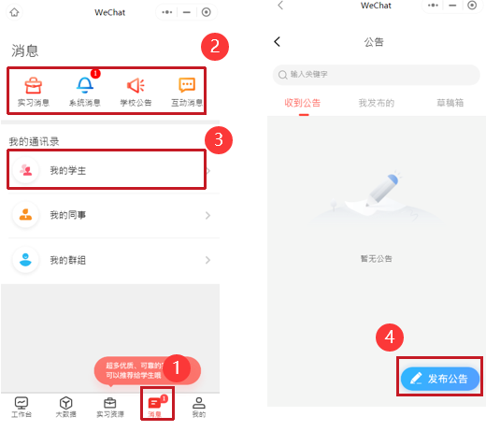
7.3 小程序-消息
从小程序，右下角，点击消息；
可选择查看实习消息、系统消息、学校公告、互动消息等；
点击“我的学生”，可与学生发送信息；
点击“学校公告”，可发布公告

Slide 24
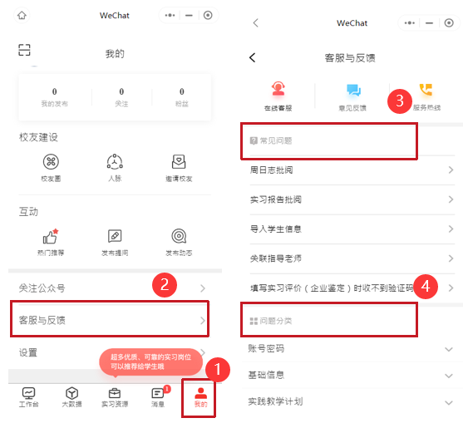
7.4 小程序-我的-客服与反馈
从小程序，右下角，点击我的；
选择客服与反馈；
可查看常见问题；
也可按问题分类查找自助解决；

Slide 25
谢谢观看
客服电话：0579-82722068
www.xybsyw.com

